Slide 1
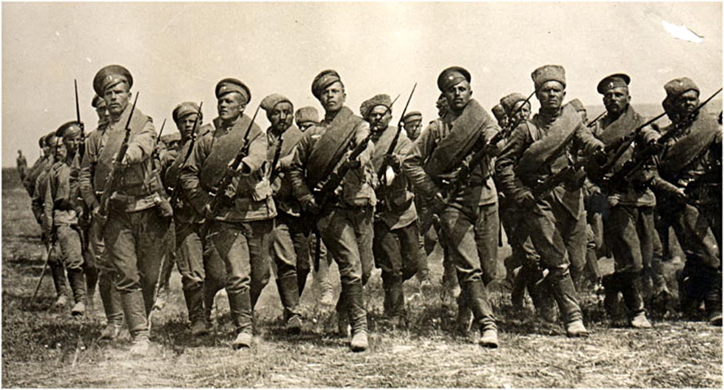
Проект на тему: «Основные сражения Первой мировой войны»
Подготовил ученик 11 «Б» класса
Желтотрубов Андрей

Slide 2
Вступление.
Начиная с первых дней война велась на двух направлениях: Западном, где германским захватчикам противостояли объединенные англо-французские войска, и Восточном, где в противовес Германии выступала Российская Империя. Основные сражения в ходе войны разворачивались как на Западном, так и на Восточном фронте с 1914 по 1916 годы.

Slide 3
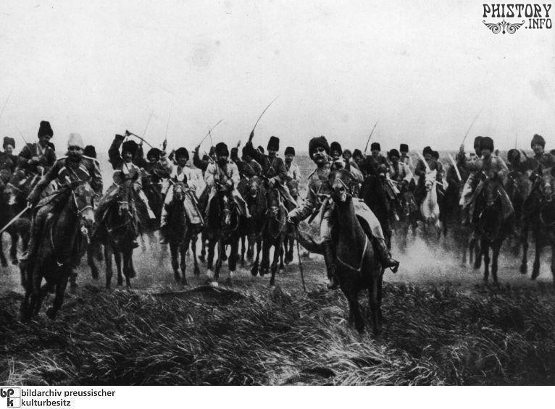
Битва при Танненберге 1914 г.
Это крупномасштабное сражение между русскими и немецкими войсками произошло в период с 17 августа по 2 сентября 1914 г. в ходе Восточно-Прусской операции. В сражении участвовали 1-я и 2-я русская армии общей численностью в 250 тыс. чел и 8-я германская армия численностью 200 тыс. чел. Русскими войсками командовал генерал А.В. Самсонов. В ходе боев русские войска из-за несогласованности, были разбиты противником по частям и отброшены назад. Итогом Танненбергской битвы стали общие потери русской армии в 150-200 тысяч человек, потери германских войск составили около 50 тысяч человек. Поражение русских войск позволило германским войскам перебросить позже подкрепления на Западный фронт, но наступление русских войск не дало 8-й армии Германии оказать помощь австро-венгерским силам в Галицийской битве, что повлекло в дальнейшем поражение австро-венгерских войск.
Атака русской кавалерии в битве при Танненберге. 26 августа 1914 года.

Slide 4
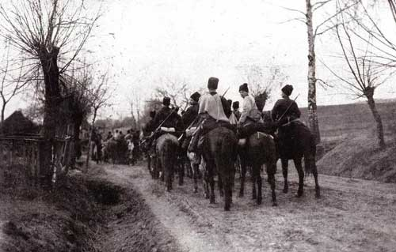
Галицийская битва
Галицийская битва - одно из основных сражений Первой мировой войны, итог которой очень сильно повлиял на ее дальнейших ход. Основные боевые действия велись в период с 5 августа по 8 сентября 1914 г. В сражении участвовало 5 Русских армий и Днестровский отряд, их противником стали австро-венгерские войска в составе 4-х армий. В планы Австро-Венгрии входило нанесение главного удара силами 1-й и 4-й армий в северном направлении для разгрома 4-й и 5-й армий русских и выхода в тылы Юго-Западного фронта для его последующего разгрома. В ходе боевых действий в сентябре 1914 г. русским войскам удалось не только отразить наступление четырех армий противника в Галиции и Польше, но и отбросить их за реки Сан и Дунаец, создав угрозу вторжения в Венгрию и Силезию. Потери Австро-Венгрии составили до 400 тыс. человек (включая 100 тыс. пленных), России — 230 тыс. человек. Значение битвы состоит и в том, что в дальнейшем австро-венгерские войска так и не смогли оправиться от этого поражения, и добивались незначительных успехов на Восточном фронте лишь благодаря помощи германских войск.
Русские казаки въезжают в деревню. Галиция.

Slide 5
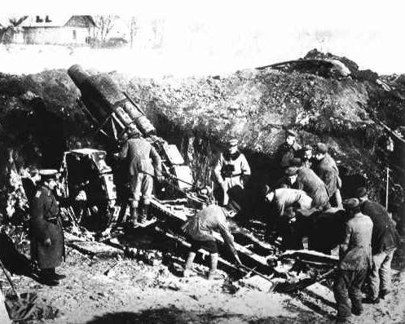
Нарочская операция
Наступательная операция русских войск Западного и Северного фронтов, проходившая в период с 5 по 17 марта 1916 года в районе озера Нарочь. Проводилась по просьбе союзников в связи с их тяжёлым положением под Верденом с целью разгромить 8-ю и 10-ю германские армии и отвлечь возможно больше германских войск с Западного фронта. Замысел операции состоял в нанесении главных ударов в двух направлениях - 5-й армией Северного фронта из района северного Двинска и 2-й армией Западного фронта севернее и южнее озера Нарочь. Из-за несогласованности действий русских войск, слабо проведенной артиллерийской подготовки в связи с нехваткой боеприпасов, а так же начавшейся весенней распутицей русским войскам не удалось прорвать оборону германской армии, продавив ее лишь на глубину от 2 до 8 километров. В ходе боев русские войска понесли большие потери так и не добившись существенных результатов. Несмотря на неудачно прошедшую Нарочскую операцию, русским войскам удалось сковать значительные силы германских войск, вынудив их прекратить на две недели атаки на Западном фронте в районе города Верден, позволив союзникам восстановить свои силы.
Российская артиллерия 1916 год.

Slide 6
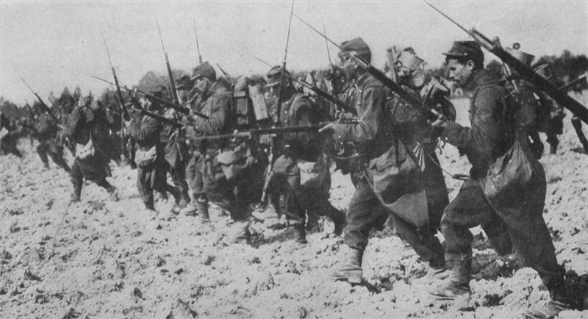
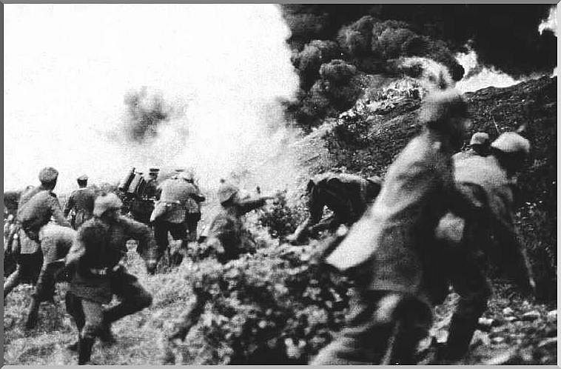
Верденовская битва
Крупнейшая военная операция времен Первой мировой войны, вошедшая в историю под названием «Верденская мясорубка». Сражение проходило между германскими и французскими войсками на Западном фронте в период с 21 февраля по 18 декабря 1916 года. К февралю 1916 года Германия не располагала силами для наступления на широком фронте, поэтому целью наступления был мощный удар на узком участке — в районе Верденского укрепленного района, который на французско-германском фронте выделялся в форме небольшого выступа. Прорыв обороны французов, окружение и разгром 8 французских дивизий означал бы свободный проход на Париж, с последующей капитуляцией Франции. На небольшом участке фронта длиной 15 км Германия сосредоточила 6,5 дивизий против 2 французских. На протяжении почти всех 10 месяцев инициатива была на стороне Германии, лишь благодаря активизации боевых действий на Восточном фронте и перебросу части немецких сил из Вердена на Восток спасли Францию от капитуляции. В верденской мясорубке с обеих сторон погибло около 1 млн. чел. но никаких тактических и стратегических результатов сражение не принесло, к декабрю 1916 года линия фронта сдвинулась до рубежей занимавшихся обеими армиями к 25 февраля 1916 года. Под Верденом впервые получили широкое применение лёгкие пулеметы, ружейные гранатомёты, огнемёты и химические снаряды.
Верденская битва. 15 марта. 1916.

Slide 7
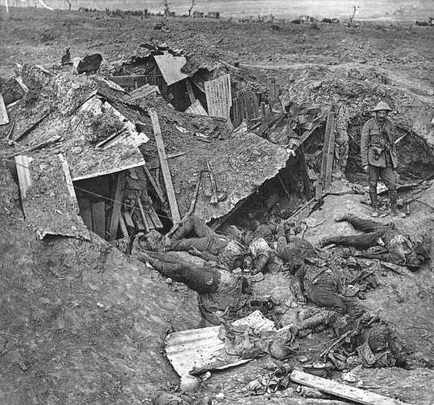
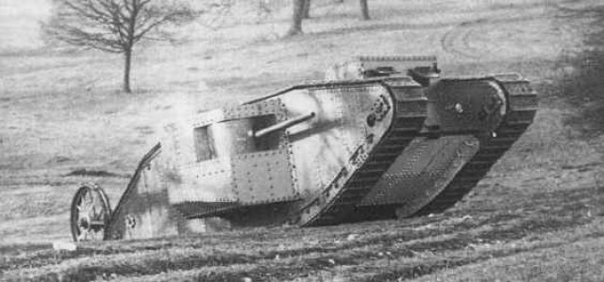
Битва на реке Сомма
Наступление французско-британских армий было запланировано на межсоюзнической конференции в Шантийи в декабре 1915 года. Наступление планировалась как тяжелое и длительное сражение с методическим прорывом германской обороны путем последовательного захвата одного рубежа за другим по принципу артиллерия опустошает, пехота наводняет», фронт прорыва немецких позиций составлял 40-70 км. Операция проходила по обеим сторонам реки Сомма с 1 июля по 18 ноября 1916 года. Основную роль в наступлении на Сомме играла французская армия, на северном фланге её поддерживала 4-я армия Британского экспедиционного корпуса. В этой операции Франции не удалось достичь желаемого результата, за 4 месяца боев и потери более полумиллиона человек союзнические войска смогли продвинуться лишь на 12 км но темни менее битва на реке Сомма показала превосходство Антанты. Это сражение знаменательно так же тем, что в нем впервые использовалась такая боевая единица как танки, хотя из-за своей отсталость они не смогли достаточным образом проявить себя
1916 год -начало сражения на реке Сомма
В сражении у реки Сомма участвовали 32 английских танка Mk 1.

Slide 8
Заключение
Битвы и сражения, описанные выше, являются одними из важнейших в ходе всей Первой мировой войны, повлиявшие в итоге на ее результат.

